Slide 1
Paisaxes
Ágatha González Márquez
Nº13 3ºA

Slide 2
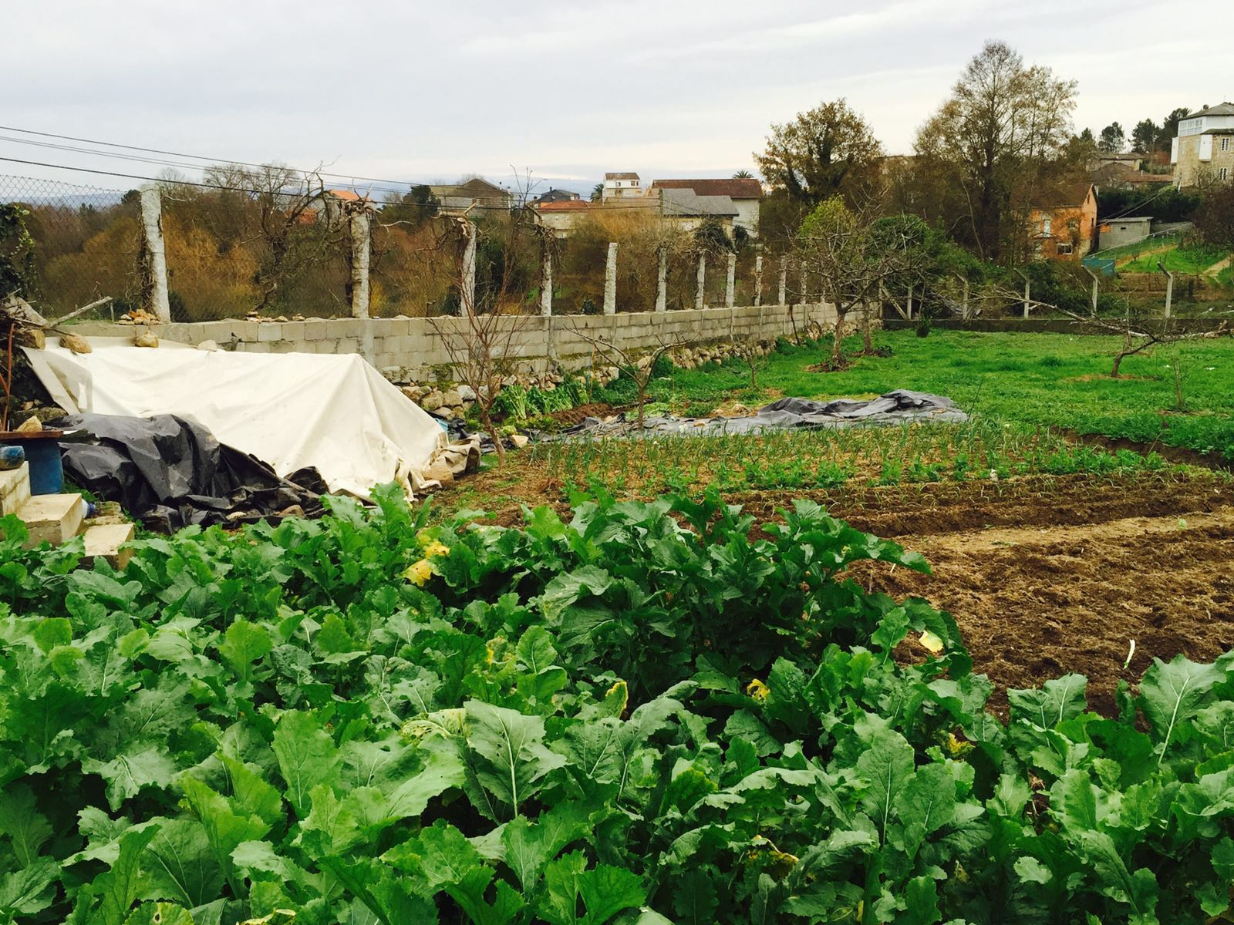
Paisaxe agaria
Gústame porque é traballada por persoas necesitadas.

Slide 3
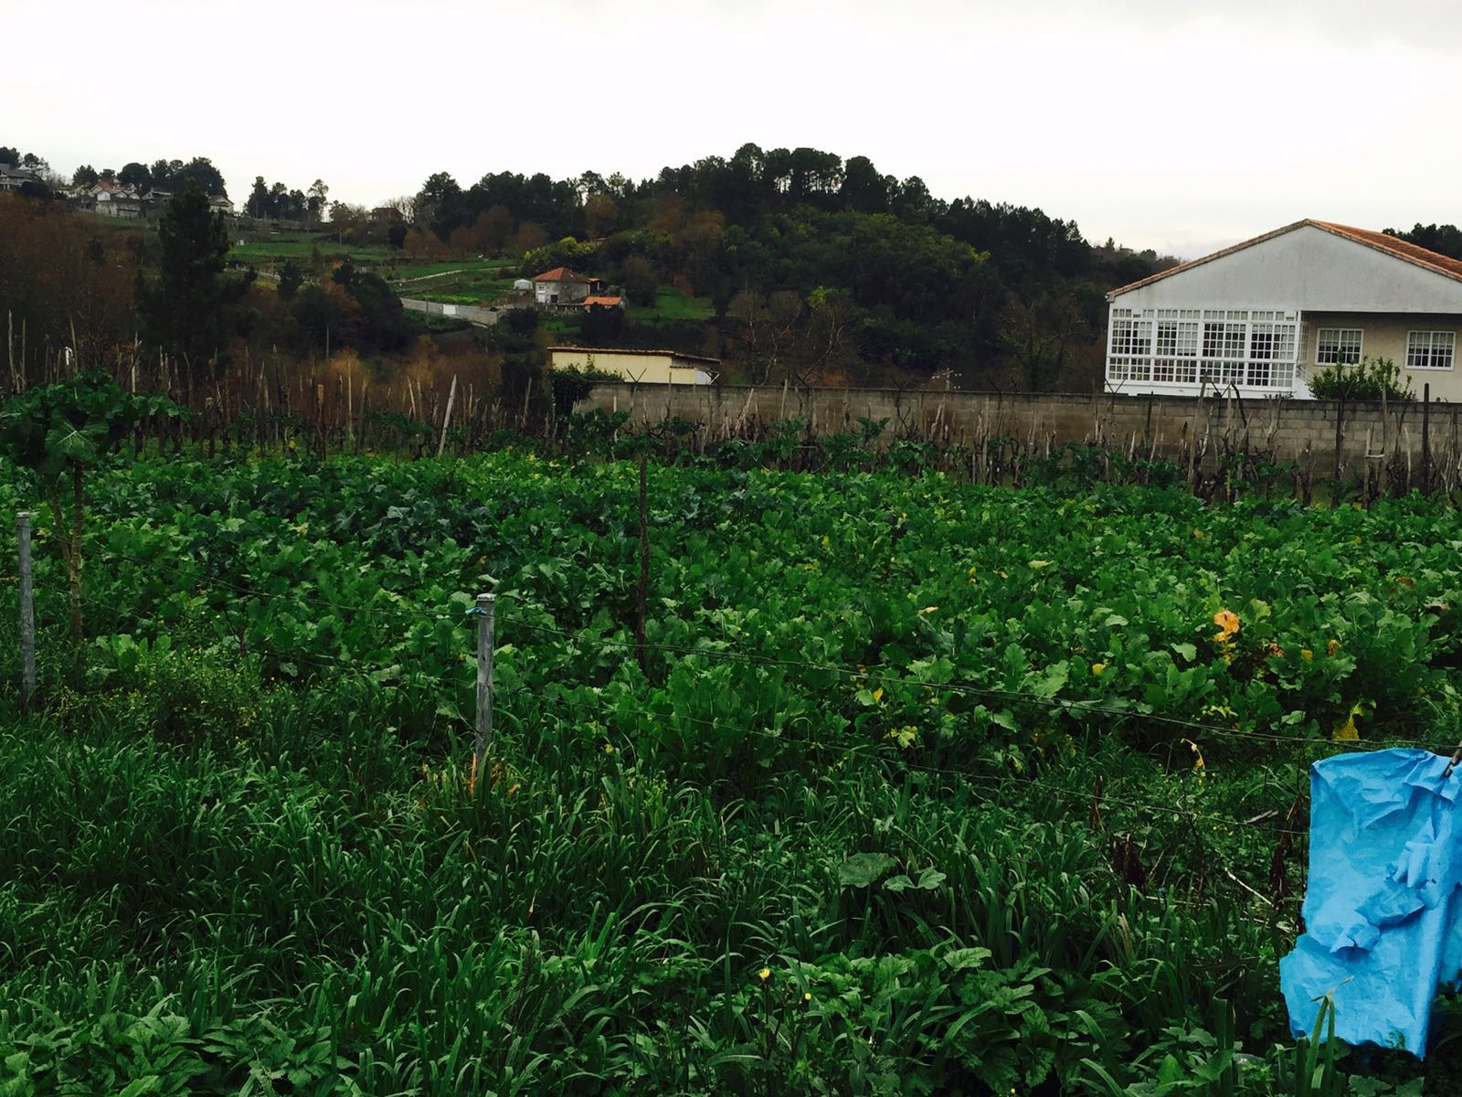
Paisaxe agaria
Non me gusta porque está descuidado.

Slide 4
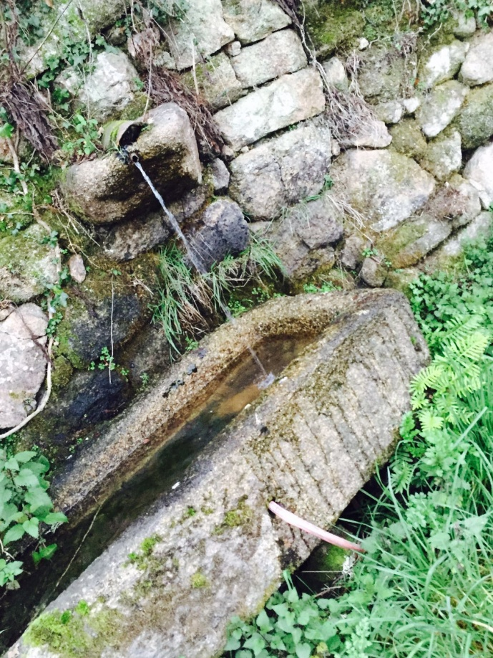
Paisaxe natural
Gústame porque é da fonte que bebía de pequena e ten centos de anos.

Slide 5
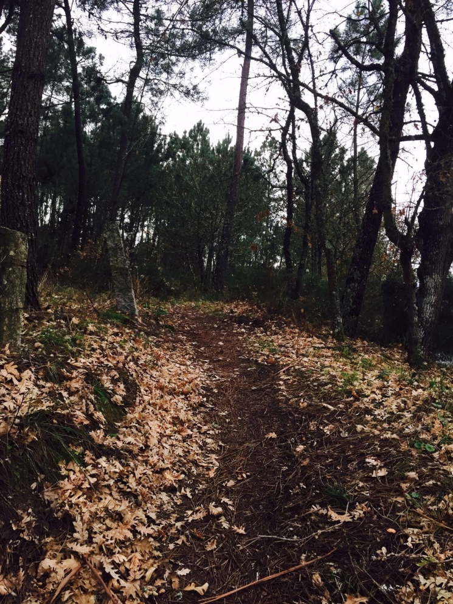
Paisaxe natural
Non me gusta porque me trae
malas lembranzas.

Slide 6
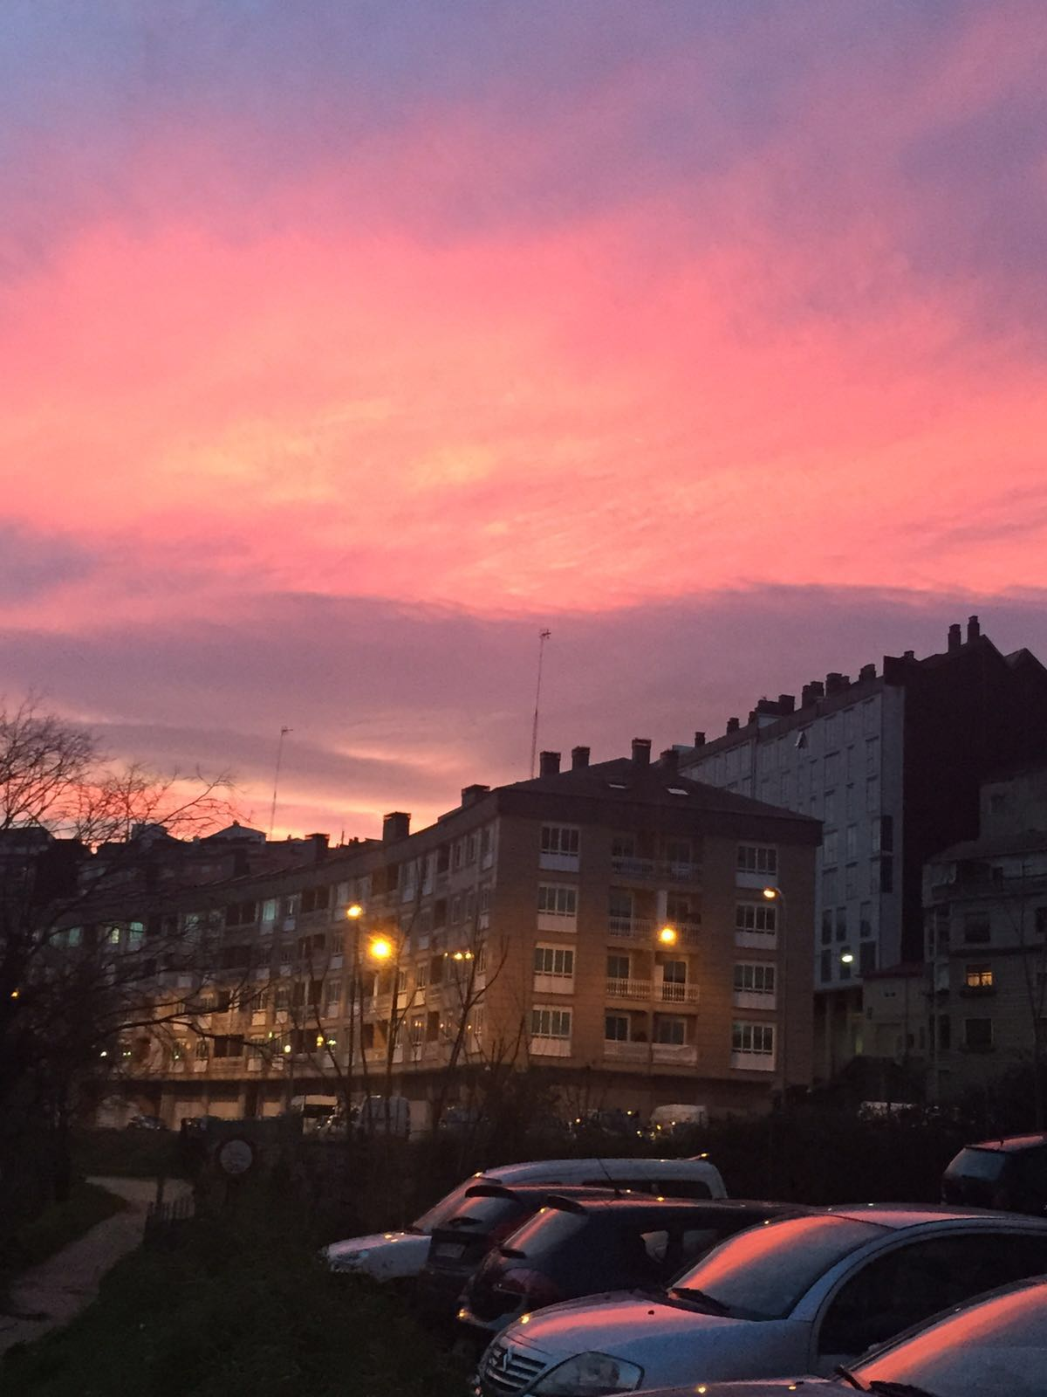
Paisaxe urbana
Non me gusta porque hai un prostíbulo ó lado.

Slide 7
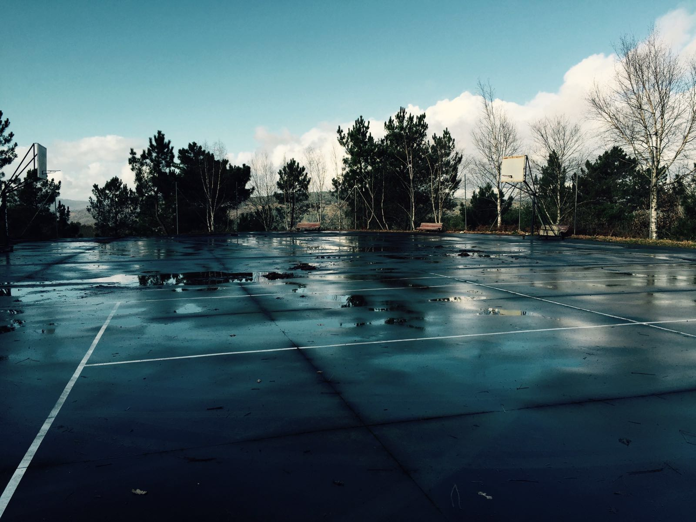
Paisaxe urbana
É o meu lugar preferido do mundo.

Slide 8
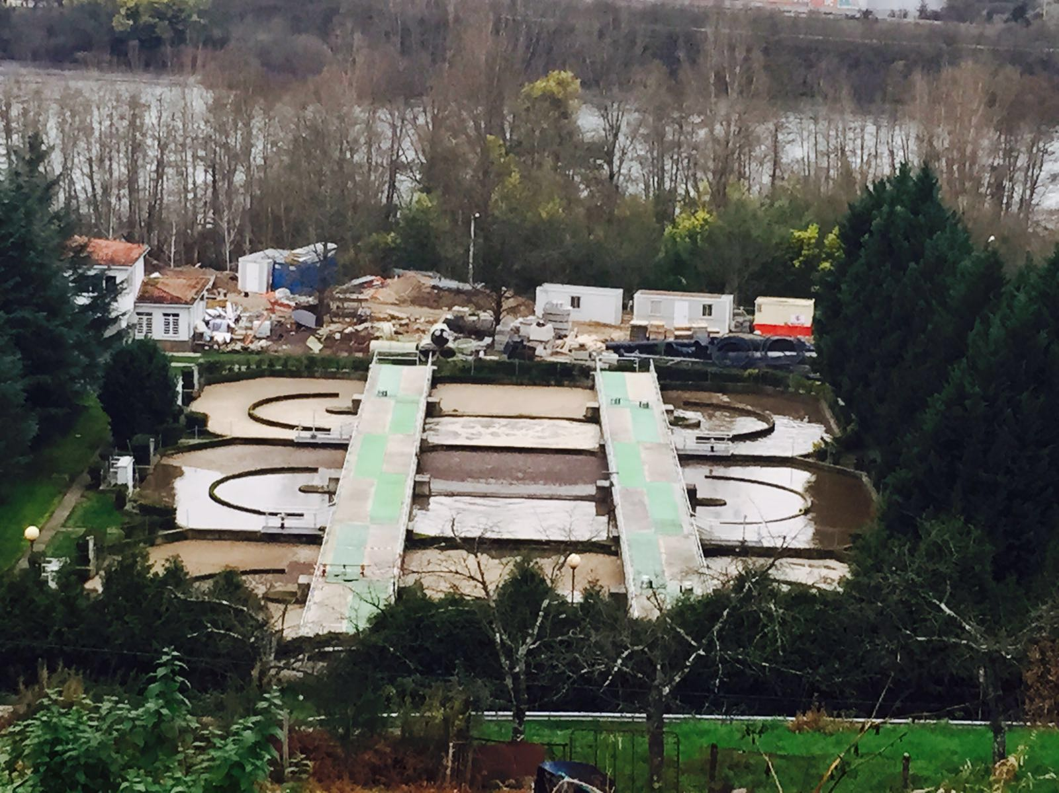
Paisaxe industrial
Gústame porque é útil e usámola todos.

Slide 9
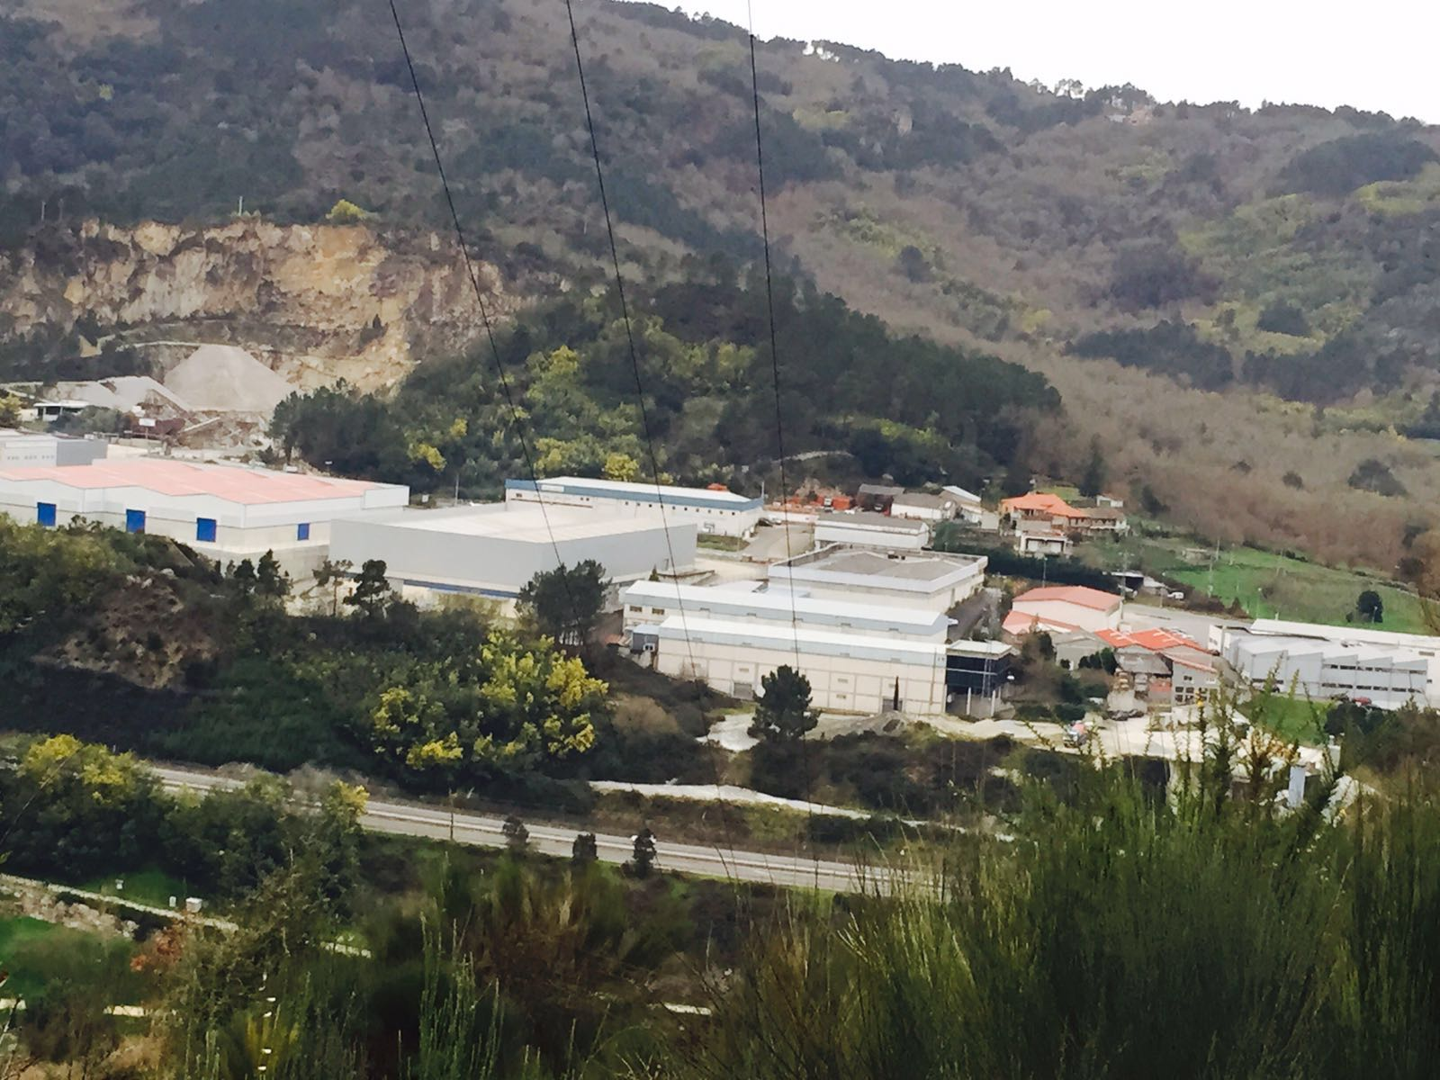
Paisaxe industrial
Non me gustan porque están relacionadas
cá contaminación.

